Slide 1
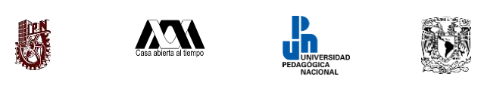
VII SIMPOSIO INTERNACIONAL DE DOCENCIA UNIVERSITARIA
SÉPTIMA REUNIÓN AIDU MÉXICO
“Los docentes como agentes de cambio para la transformación social: desafíos y oportunidades”
Certifica
Germán Duglas Cortés Dussán
Participó con el trabajo: “Los desafíos de la educación superior a distancia en Colombia”
Ciudad de México 26 al 28 de Junio de 2019.

